Slide 1

الخامسة

Slide 2

تنظيم حصص الأسبوع
اليوم 4 -
اليوم1 -
أنشطة اعتيادية (10د)
ورشة القراءة: استثمار النص (50د)
إملاء (25د)
أنشطة اعتيادية (10د)
معجم (25د)
ورشة الاستماع والتحدث (30د)
الكلمات البصرية+ القراءة المشتركة(20د)
اليوم 5 -
اليوم2 -
أنشطة اعتيادية (10د)
ورشة القراءة (40د)
التعبير الكتابي (35د)
أنشطة اعتيادية (10د)
ورشة الاستماع والتحدث 30د)
ورشة القراءة (45د)
اليوم 6 -
اليوم 3 -
استماع وتحدث: مراجعة وتوليف (10د)
ورشة القراءة: توليف ومراجعة (30د)
إنتاج الكتابي: (25د)
قراءة إثرائية 20 د
أنشطة اعتيادية (10د)
ورشة الاستماع والتحدث (30د)
ورشة القراءة (45د)

Slide 3











هيكلة حصة اليوم
- 01 النشاط الاعتيادي
التحدث: توظيف الفعل الكلامي "أنهى/أنبه".
- 03قراءة
قراءة: قراءات فردية وفهم.
04- إنتاج كتابي
إكمال قصة (البداية)
01- قراءة إثرائية (الحصة 2)
عنوان القصة: قلم الرصاص (ص 13 و14 من كراسة "نصوصي القرائية للسنة الثالثة)
- 02استماع وتحدث
الاستماع و التحدث: تثبيت وتوليف
- 03قراءة
قراءة: قراءات فردية و فهم.
- 04قراءة/ كتابة
توسيع فكرة (1)

Slide 4

عند نهاية الحصة
على الأقل 80% من المتعلمين سيكونون قادرين على:
أخذ الكلمة وتوظيف الفعل الكلامي (أنبه/أنهى) في وضعيات.
قراءة نص واستثماره.
كتابة بداية قصة (إكمال قصة)
استثمار البنية السردية لنص القراءة الإثرائية: قلم الرصاص.

Slide 5

افتتاح الحصة
افتتاح الحصة
ترحيب
توظيف الفعل الكلامي "أنهى/أنبه" في حوار. (10د)

Slide 6



مرحبا بكم. سننطلق في حصة اللغة العربية.
اختــتام الحــصة
قراءة إثرائية
إنتاج كتابي
قــــراءة
افتتاح الحصة

Slide 7


قبل أن نبدأ حصة اليوم نتذكر شروط الحصول على نجمة التميز.
اختــتام الحــصة
قراءة إثرائية
إنتاج كتابي
قراءة
افتتاح الحصة
أَطْلُبُ تَوْضيحاً إِذا لَمْ أَفْهَمْ.

Slide 8


ضعوا اللوحة والكراسة في القمطر.$$
اختــتام الحــصة
قراءة إثرائية
إنتاج كتابي
قــــراءة
افتتاح الحصة

Slide 9
سأعرض عليكم وضعية. ستتدربون على التحاور باستعمال النهي أو التنبيه.
اختــتام الحــصة
قراءة إثرائية
إنتاج كتابي
قــــراءة
افتتاح الحصة
وَضْعِيَّةُ التَّحَدُّثِ

Slide 10

هذه وضعية حوارية، ستجيبون باستعمال أسلوب (النهي/التنبيه) وبلغة عربية فصيحة. انتبهوا
اختــتام الحــصة
قراءة إثرائية
إنتاج كتابي
قــــراءة
افتتاح الحصة
خِلالَ الاسْتراحة، رَأيت تلميذا يكسر أغصان الأشجار/يقتلع النباتات فقررت أن تنهاه أو تنبهه، فدارَ بَيْنَك وَبَيْنَه حوار. فَكِّرا في ثُنائِيّاتٍ ثُمَّ مُرّا لِتَقْديمِ ٱلْحِوارِ.
- ماذا تفعل(ينَ) يا .........................؟
...............................................................................
- أَلا تَعْلَمُ(ينَ) .........................................................؟
...............................................................................
- ولا تنسَ/يْ ..................................................................

Slide 11
قــــراءة
- 03 قراءة
مراجعة وتوليف

Slide 12
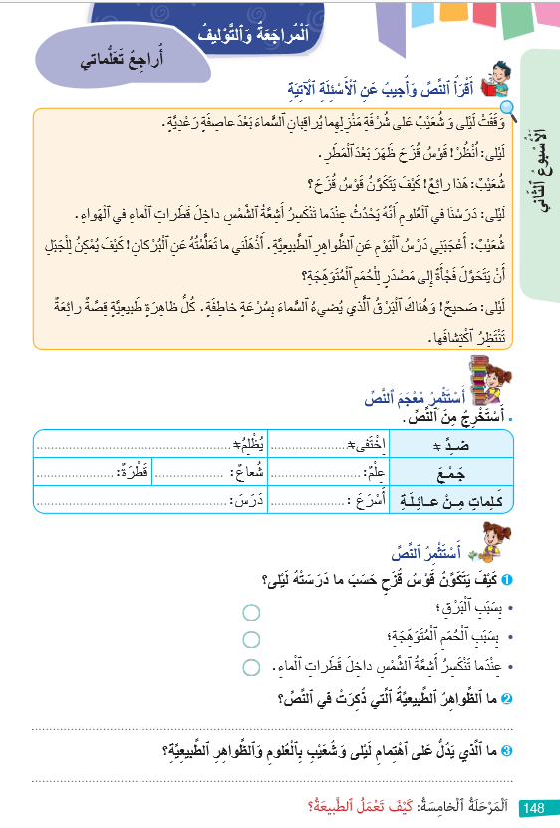
اليوم ستقرؤون نصا وتجيبون عن أسئلة. افتحوا كراساتكم على الصفحة 148.
اختــتام الحــصة
قراءة إثرائية
إنتاج كتابي
قــــراءة
افتتاح الحصة

Slide 13

نقرأ النص على الكراسة بطلاقة. سأعين من يقرأ: الكاتب- ليلى. شعيب.
اختــتام الحــصة
قراءة إثرائية
إنتاج كتابي
قــــراءة
افتتاح الحصة

Slide 14

من يقرأ التعليمة؟ ما المطلوب؟ -عودوا إلى النص لتعبئة الجدول (3دقائق).
اختــتام الحــصة
قراءة إثرائية
إنتاج كتابي
قــــراءة
افتتاح الحصة

Slide 15

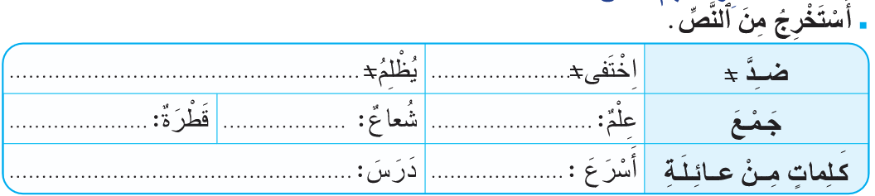
نصحح. ما ضد "اختفى"؟ يظلم؟ ... هل أنتم متفقون؟ ...
اختــتام الحــصة
قراءة إثرائية
إنتاج كتابي
قــــراءة
افتتاح الحصة
يُضيءُ
ظَهَرَ
قَطَراتٌ
أَشِعَّةٌ
عُلومٌ
دَرْسٌ
سُرْعَةٌ

Slide 16
ما الكلمة الجامعة للكلمات التالية؟ ما المشترك بين هذه الكلمات؟ من لديه جواب؟ ما رأيكم؟
اختــتام الحــصة
قراءة إثرائية
إنتاج كتابي
قــــراءة
افتتاح الحصة
قَوْسُ قُزَحَ – اَلْبُرْكانُ – اَلْبَرْقُ: .....................

Slide 17
هذه كلها ظواهر طبيعية.
اختــتام الحــصة
قراءة إثرائية
إنتاج كتابي
قــــراءة
افتتاح الحصة
ظَواهِرُ طَبيعِيَّةٌ.
قَوْسُ قُزَحَ – اَلْبُرْكانُ – اَلْبَرْقُ: .....................

Slide 18
نمر إلى السؤالين 1 و2. من يقرأ؟ ما المطلوب؟ - أنجزوا.
اختــتام الحــصة
قراءة إثرائية
إنتاج كتابي
قــــراءة
افتتاح الحصة

Slide 19
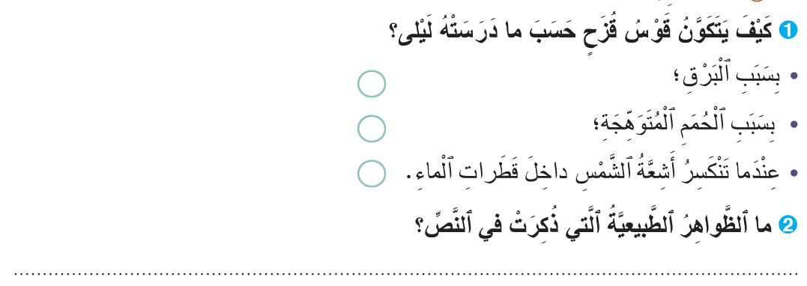
نصحح . من يجيب عن السؤال الأول؟ الثاني؟ هل تتفقون؟ صححوا.
اختــتام الحــصة
قراءة إثرائية
إنتاج كتابي
قــــراءة
افتتاح الحصة

قَوْسُ قُزَحَ – اَلْبُرْكانُ – اَلْبَرْقُ.

Slide 20
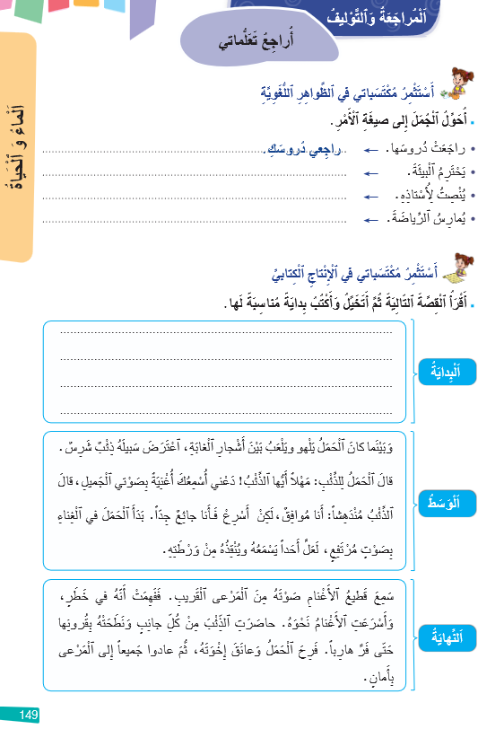
نمر إلى استثمار الظواهر اللغوية. من يقرأ التعليمة؟ من يقرأ المثال؟ ما المطلوب؟
اختــتام الحــصة
قراءة إثرائية
إنتاج كتابي
قــــراءة
افتتاح الحصة

Slide 21
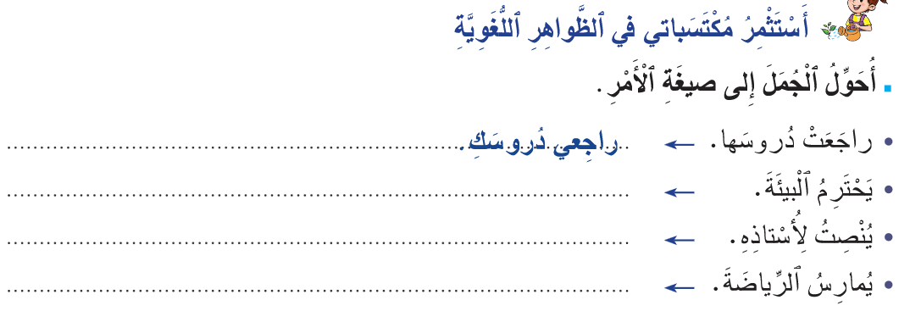
أنجزوا.
اختــتام الحــصة
قراءة إثرائية
إنتاج كتابي
قــــراءة
افتتاح الحصة

Slide 22
نصحح. من يحول الجملة الأولى؟ هل تتفقون؟ ...
اختــتام الحــصة
قراءة إثرائية
إنتاج كتابي
قــــراءة
افتتاح الحصة
اِحْتَرِمِ ٱلْبيئَةَ.
أَنْصِتْ لِأُسْتاذِكَ.
مارِسِ ٱلرِّياضَةَ.

Slide 23
ننشد جماعة قصيدة "غاية العمل".
فسحة قصيرة
غايَةُ ٱلْعَمَلِ

Slide 24
إنتاج كتابي
- 04 الإنتاج الكتابي
إكمال قصة (مقطع البداية)

Slide 25
سنواصل تدربنا اليوم على مهارة كتابة بداية قصة.
اختــتام الحــصة
قراءة إثرائية
إنتاج كتابي
قــــراءة
افتتاح الحصة
مَهارَةُ كِتابَةِ بِدايَةِ قِصَّةٍ

Slide 26
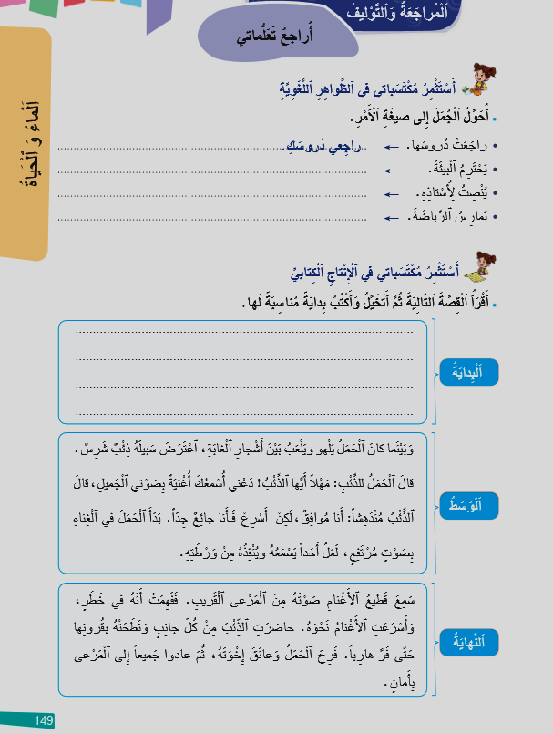
خذوا الصفحة 149. من يقرأ التعليمة؟ ما المطلوب منكم؟
اختــتام الحــصة
قراءة إثرائية
إنتاج كتابي
قــــراءة
افتتاح الحصة

Slide 27
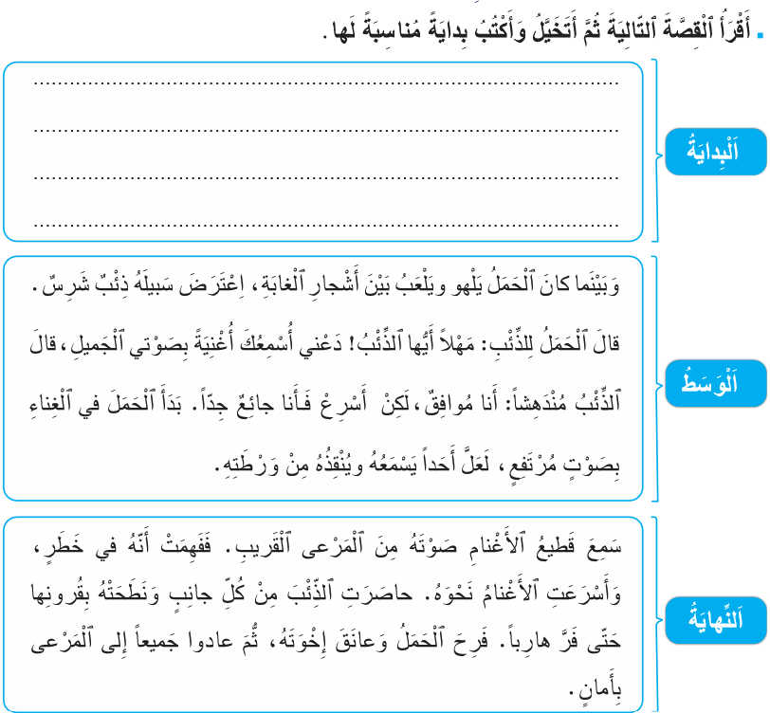
اكتبوا بداية مناسبة للقصة. تذكروا الخطوات المساعدة على ذلك.
اختــتام الحــصة
قراءة إثرائية
إنتاج كتابي
قــــراءة
افتتاح الحصة
مُوَجِّهاتٌ
أَذْكُرُ زَماناً وَمَكاناً مُناسِبَيْنِ؛
أَذْكُرُ شَخْصِيّاتٍ مُناسِبَةً؛
أَذْكُرُ أَحْداثَ بِدايَةٍ مُناسِبَةً؛
أَسْتَعْمِلُ لُغَةً سَليمَةً.
أَكْتُبُ بِخَطٍّ واضِحٍ.

Slide 28
انتهى الوقت. من يتقاسم مع زملائه الفقرة التي أنتجها؟ هل تطرق للعناصر المطلوبة؟
اختــتام الحــصة
قراءة إثرائية
إنتاج كتابي
قــــراءة
افتتاح الحصة
لا | نعم | مَعاييرُ ٱلتَّصْحيحِ
 |  | ذَكَرَ زَماناً وَمَكاناً مُناسِبَيْنِ؛
 |  | ذَكَرَ شَخْصِيّاتٍ مُناسِبَةً؛
 |  | ذَكَرَ أَحْداثَ بِدايَةٍ مُنْسَجِمَةً مَعَ بَقِيَّةِ ٱلْقِصَّةِ؛
 |  | أَسْتَعْمِلُ لُغَةً سَليمَةً.
 |  | أَكْتُبُ بِخَطٍّ واضِحٍ.

Slide 29
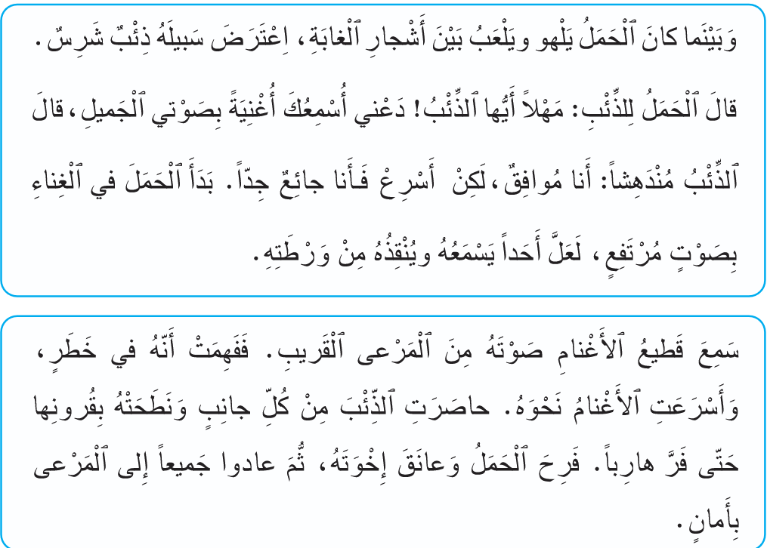
هذه صياغة أخرى لبداية القصة. من يقرأ القصة؟ - انتبهوا للتصحيح
اختــتام الحــصة
قراءة إثرائية
إنتاج كتابي
قــــراءة
افتتاح الحصة
في صَباحٍ جَميلٍ، وَسَطَ غابَةٍ جَميلَةٍ، أَخَذَ ٱلْحَمَلُ ٱلصَّغيرُ يَقْفِزُ بِفَرَحٍ بَيْنَ ٱلْأَشْجارِ. كانَ ٱلْجَوُّ هادِئاً، وَٱلْعَصافيرُ تُغَرِّدُ فَوْقَ ٱلْأَغْصانِ، فَشَعَرَ ٱلْحَمَلُ بِٱلسَّعادَةِ وَٱلْأَمانِ وَهُوَ يَبْتَعِدُ قَليلاً قَليلاً عَنِ ٱلْمَرْعى.

Slide 30

قــــراءة إثرائية
04- قراءة
قلم الرصاص
بالنسبة إلى المؤسسات التي لم تتوصل بكراسات نصوصي القرائية، يعرض النص الموجود في الملحق على الشرائح الأخيرة ضمن هذا العرض.

Slide 31
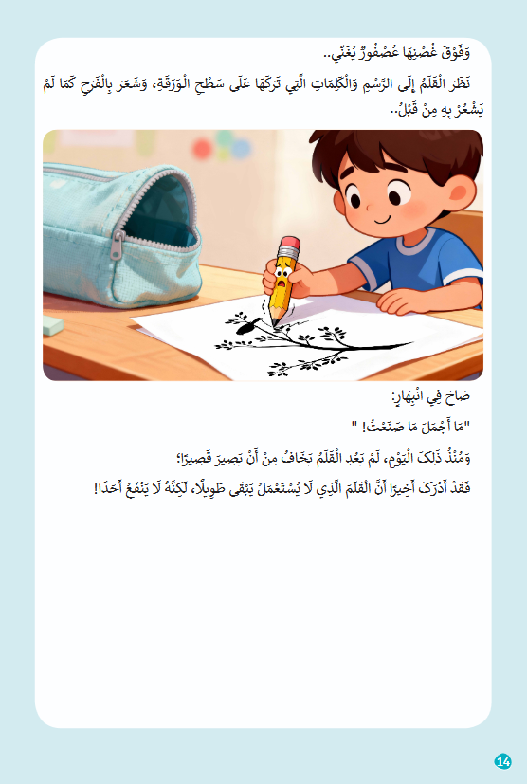

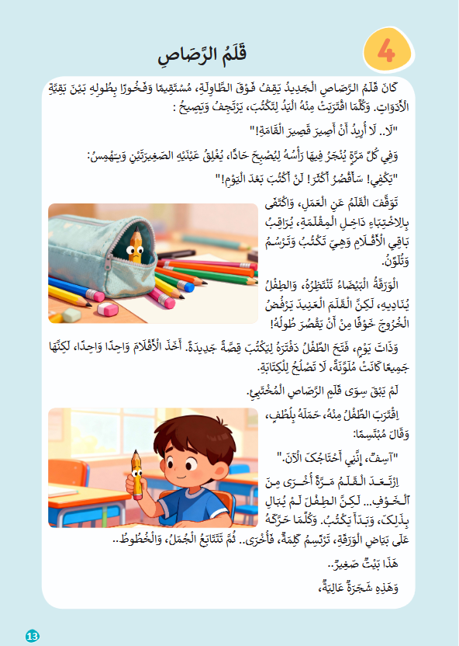
نواصل قراءة القصة "قلم الرصاص" ونستثمر مضامينها.
اختــتام الحــصة
قراءة إثرائية
إنتاج كتابي
قــــراءة
افتتاح الحصة

Slide 32
الآن، على الصفحتين 13 و14، اقرؤا القصة قراءة هامسة وحددوا شخصياتها. 4 دقائق.
اختــتام الحــصة
قراءة إثرائية
إنتاج كتابي
قــــراءة
افتتاح الحصة

Slide 33
نتذكر مضامين القصة. من يجيب عن الأسئلة؟
اختــتام الحــصة
قراءة إثرائية
إنتاج كتابي
قــــراءة
افتتاح الحصة
ما ٱلشَّخْصِيَّةُ ٱلرَّئيسَةُ في ٱلنَّصِّ؟
لِماذا يَرْفَضُ قَلَمُ ٱلرَّصاصِ ٱلْكِتابَةَ؟
ماذا رَسَمَ ٱلْوَلَدُ عَلى ٱلْوَرَقَةِ؟
ما شُعورُ ٱلقلَمِ في نِهايَةِ ٱلقِصَّةِ؟
بِماذا يُمْكِنُ أَنْ تَصِفَ قَلَمَ ٱلرَّصاصِ؟

Slide 34
الى نمر على لعبة طرح الأسئلة. من يطرح سؤالا جوابه موجد في النص. الآخرون عليهم الإجابة.
اختــتام الحــصة
قراءة إثرائية
إنتاج كتابي
قــــراءة
افتتاح الحصة
أَطْرَحُ سُؤالاً جَوابُهُ مَوْجودٌ في النَّصِّ.

Slide 35
هذه أسئلة حول معلومات ضمنية في النص. من يجيب عن السؤال الأول؟ الثاني؟ هل تتفقون؟
اختــتام الحــصة
قراءة إثرائية
إنتاج كتابي
قــــراءة
افتتاح الحصة
لِماذا كانَ ٱلطِّفْلُ يَبْري ٱلْقَلَمَ كُلَّما قَصُرَ؟
ما ٱلَّذي جَعَلَ ٱلْقَلَمَ يَشْعُرُ بِٱلْفَرَحِ في ٱلنِّهايَةِ؟
ما ٱلرِّسالَةُ ٱلَّتي يُريدُ ٱلنَّصُّ إيصالَها؟

Slide 36
من يعيد قراءة الإجابتين.
اختــتام الحــصة
قراءة إثرائية
إنتاج كتابي
قــــراءة
افتتاح الحصة
كانَ ٱلطِّفْلُ يَبْري ٱلْقَلَمَ كُلَّما قَصُرَ لِيَسْتَمِرَّ في ٱلْكِتابَةِ بِشَكْلٍ جَيِّدٍ.
اَلَّذي جَعَلَ ٱلْقَلَمَ يَشْعُرُ بِٱلْفَرَحِ في ٱلنِّهايَةِ هُوَ فَهْمُهُ أَنَّهُ يُفيدُ ٱلطِّفْلَ في ٱلتَّعَلُّمِ وَٱلرَّسْمِ.
يُريدُ ٱلنَّصُّ أَنْ يُبَيِّنَ أَنَّ ٱلْعَمَلَ وَٱلْعَطاءَ يَجْعَلانِ ٱلشَّيْءَ نافِعاً وَمُهِمّاً.

Slide 37
اختتام الحصة
اختتام الحصة
ماذا تعلمت اليوم؟
الواجب المنزلي

Slide 38
ماذا تَعَلَّمْتُم في هَذِهِ ٱلْحِصَّةِ؟
اختــتام الحــصة
إنتاج كتابي
قراءة
استـماع وتحدث
افتتاح الحصة
مَنْ يَذْكُرُ أَهَمَّ ما تَعَلَّمَهُ خِلالَ حِصَّةِ ٱلْيَوْمِ؟

Slide 39


إلى اللقاء في الحصة المقبلة
اختــتام الحــصة
إنتاج كتابي
قراءة
استـماع وتحدث
افتتاح الحصة

Slide 40

بناء على إنجازات المتعلمين خلال الممارسة المستقلة
ما تقديرك لنسبة التحكم في هدف الدرس؟
تسجل النسبة على صفحة اليوم من مذكرة الأستاذ.

Slide 41
ملحق: قصة "قلم الرصاص"

Slide 42
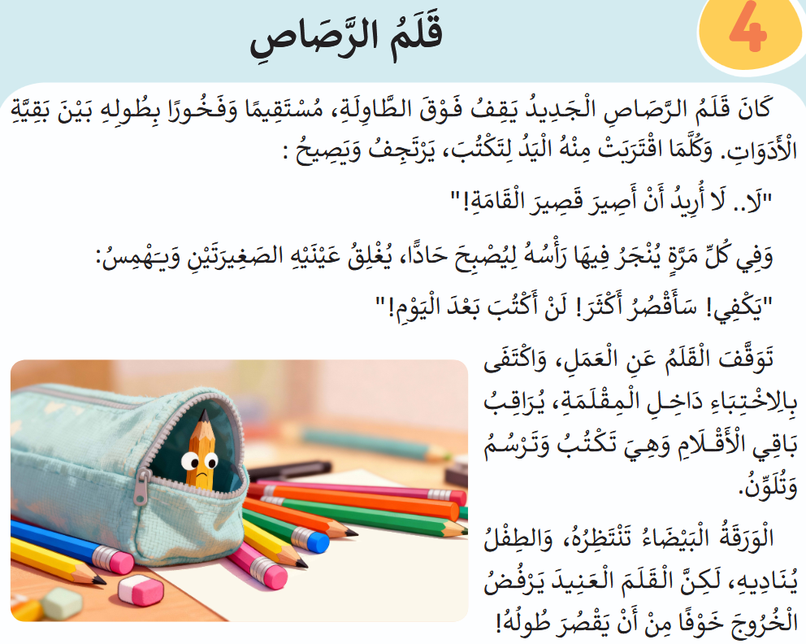

Slide 43
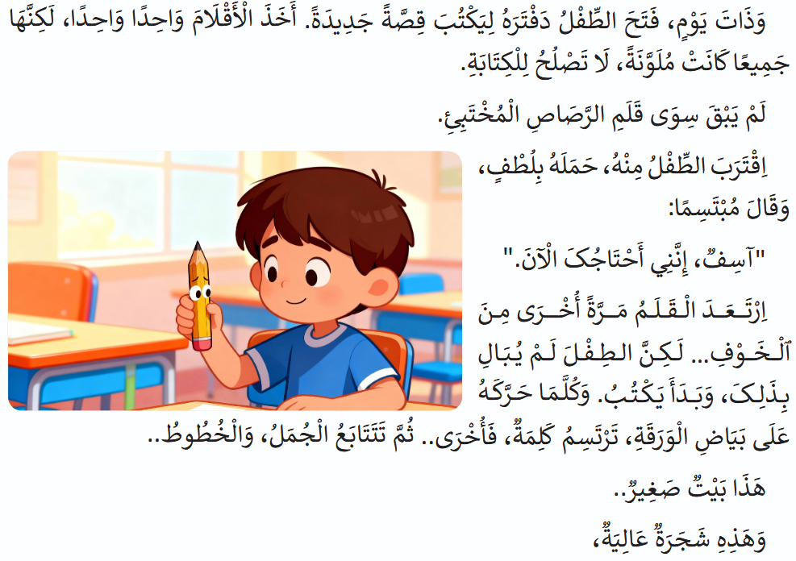

Slide 44
